Slide 1
О переходе образовательных организаций
МР Белебеевский райн РБ
на дистанционное обучение

Slide 2

ПАМЯТКА ДЛЯ РОДИТЕЛЕЙ
ПО ОРГАНИЗАЦИИ ДИСТАНЦИОННОГО ОБУЧЕНИЯ
КАК ОРГАНИЗОВАТЬ ДИСТАНЦИОННОЕ ОБУЧЕНИЕ?
КАК БЫТЬ, ЕСЛИ ДЛЯ ВАШЕГО РЕБЕНКА В ШКОЛЕ БЫЛО ОРГАНИЗОВАНО ЛЬГОТНОЕ ПИТАНИЕ?
ИСПОЛЬЗУЙТЕ ПОЛЕЗНЫЕ ИНТЕРНЕТ-РЕСУРСЫ

Slide 3
КАК ОРГАНИЗОВАТЬ ДИСТАНЦИОННОЕ ОБУЧЕНИЕ?
1. ОБСУДИТЕ И СОГЛАСУЙТЕ с Вашим классным руководителем один из трёх форматов дистанционного обучения Вашего ребёнка
2. ИЗУЧИТЕ заранее расписание уроков и «звонков», которое Вам направит классный руководитель, расписание публикуется на школьном сайте.
В Республике Башкортостан для всех школьников, обучающихся дистанционно, разработано единое расписание «звонков»
3. ПОДДЕРЖИВАЙТЕ постоянную связь с классным руководителем, учителями-предметниками любым удобным для Вас способом
начало уроков | 10.00 ч.
продолжительность урока | 30 минут
продолжительность перемены | 15 минут
большая перемена (после 2 урока) – время обеда для Вашего ребёнка | 30 минут

Slide 4

ОРГАНИЗАЦИЯ УЧЕБНОГО ПРОЦЕССА ПОСЛЕ ВЕСЕННИХ КАНИКУЛ
ДЕЖУРНЫЕ ГРУППЫ
ОНЛАЙН-УРОКИ
ОЧНОЕ ОБУЧЕНИЕ
для обучающихся 1-4 классов, чьи родители входят в число граждан, отмеченных в п.2 Указа № 206 (необходимо согласие родителей)
ДИСТАНЦИОННОЕ ОБУЧЕНИЕ
Онлайн-уроки учитель может проводить
из школы или из дома
ЭЛЕКТРОННЫЙ КЕЙС
БУМАЖНЫЙ КЕЙС
ДИСТАНЦИОННОЕ ОБУЧЕНИЕ
Уроки проводятся
с использованием интернет-технологий, обмен данными
по электронной почте,
общение в групповых чатах
ДИСТАНЦИОННОЕ ОБУЧЕНИЕ
Уроки проводятся
без использования компьютеров и интернет-технологий, обмен данными только в бумажном варианте

Slide 5
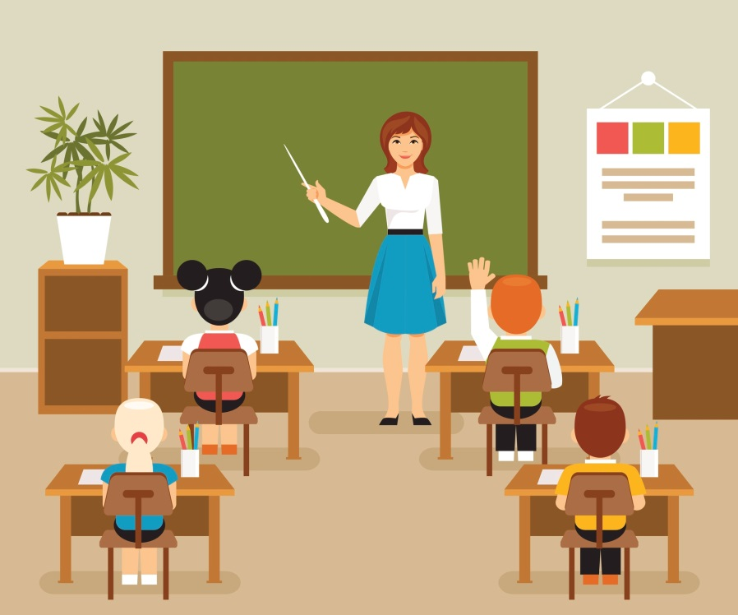
ДЕЖУРНЫЕ ГРУППЫ (на 3 апреля 2020 года)
Дежурные группы создаются в целях организации очного обучения
в 1-4 классах, с согласия родителей и с числом детей не более 15 человек
0
школ, организующих дежурные группы
0
дежурных групп
0
обучающихся
в дежурных группах
0
педагогов
в дежурных группах

Slide 6

ОНЛАЙН-УРОКИ
Онлайн-уроки проводятся с использованием интернет-технологий, при их проведении возможны онлайн-трансляции и прямые включения учителей и учеников
5629
детей, которые будут
учиться в онлайне
659
педагогов, у которых дома
есть условия для проведения онлайн-уроков

Slide 7

КЕЙС-ТЕХНОЛОГИИ
ЭЛЕКТРОННЫЙ КЕЙС
Уроки проводятся с использованием интернет-технологий,
без трансляций.
Доставка электронных материалов средствами электронной почты или в мессенджерах
7432
количество обучающихся,
использующих электронный кейс
703
педагогов, у которых есть условия проведения уроков
с электронными кейсами

Slide 8
Если Вы согласовали онлайн обучение или обучение с применением электронных кейсов
ПРОВЕРЬТЕ работоспособность оборудования: компьютера, средств мобильной связи и других устройств, которые позволят обеспечить дистанционное обучение, уточните скорость Интернета;
ОБЕСПЕЧЬТЕ Вашему школьнику свободный доступ к компьютеру
и интернету, создайте ему собственный электронный адрес;
УСТАНОВИТЕ программу родительского контроля на устройствах Вашего ребёнка, подключенных к интернету, выберите программу по ссылке: https://irorb.ru/obzor-programm-roditelskogo-kontrolya
ИЗУЧИТЕ правила безопасного поведения в интернете и обсудите их
с ребёнком http://www.ligainternet.ru/encyclopedia-of-security/parents-and-teachers

Slide 9
КЕЙС-ТЕХНОЛОГИИ
БУМАЖНЫЙ КЕЙС
Уроки проводятся без использования компьютеров и интернета
Обмен данными на бумажных носителях
Обратная связь с помощью телефона
16
педагогов без условий
76
обучающихся без условий

Slide 10
Если Вы согласовали использование бумажных кейсов:
заранее ОБГОВОРИТЕ с классным руководителем место время обмена кейсами и выполненными домашними заданиями;
для обмена учебными материалами и информацией установлены следующие дни: понедельник, среда, пятница (по схеме)
ОТВЕТСТВЕННОСТЬ за обмен учебными материалами и информацией лежит на учителях и родителях ученика, минимизируйте случаи личного контакта Ваших детей с работниками школы. При обмене учебными материалами соблюдайте масочный режим и расстояние в 1,5 м.

Slide 11
ДОСТАВКА БУМАЖНЫХ КЕЙСОВ
кейс
понедельник
кейс
среда
домашнее задание
домашнее задание
пятница
Дежурный учитель + водитель школьного автобуса
! При обмене учебными материалами соблюдайте масочный режим и расстояние в 1,5 м.

Slide 12
ЦИФРОВЫЕ ОБРАЗОВАТЕЛЬНЫЕ РЕСУРСЫ,
КОТОРЫЕ ИСПОЛЬЗУЮТ ШКОЛЫ
ПРЕДЛОЖЕНИЕ МИНИСТЕРСТВА ОБРАЗОВАНИЯ И НАУКИ РБ
ПО ИСПОЛЬЗОВАНИЮ ЦОР
Дополнительные ресурсы
«Учи.ру»
«ЯКласс»
«Московская электронная школа»
Платформа новой школы
Издательство «Просвещение»
«Мои достижения»
«Олимпиум»
Электронные ресурсы
Республики Башкортостан
Платформа «ФИЗИКОН»
1-4 классы
Яндекс.Учебник
5-8 классы
Виртуальная школа Сбербанка
9-11 классы
Российская электронная школа

Slide 13
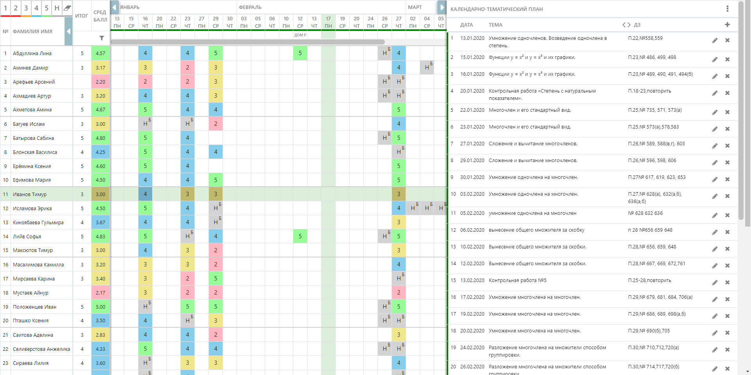
УЧЁТ ДИСТАНЦИОННОЙ АКТИВНОСТИ В АИС «ОБРАЗОВАНИЕ»

Slide 14
ПОДГОТОВКА К ЕГЭ И ОГЭ
Для подготовки школьников к государственной итоговой аттестации разработан курс
«ПОДГОТОВКА К ЕГЭ»
https://edu.bashkortostan.ru/e-course/OO/189959/

Slide 15
Как быть, если для Вашего ребенка в школе было организовано льготное питание?
Если Вашему ребёнку положен «сухой паёк» в виде продуктового набора
из расчёта 1 набор на пять учебных дней:
1. УТОЧНИТЕ у классного руководителя день время и место получения продуктового набора.
2. ПОЛУЧИТЕ продуктовый набор при предъявлении документа, удостоверяющего личность.

Slide 16
ИСПОЛЬЗУЙТЕ ПОЛЕЗНЫЕ ИНТЕРНЕТ-РЕСУРСЫ
Портал электронного образования в Республике Башкортостан, образование для детей и родителей (курсы и вебинары)
https://edu.bashkortostan.ru
Дистанционное обучение в Российской Федерации:
https://edu.gov.ru/distance
Дистанционное обучение в Республике Башкортостан:
https://education.bashkortostan.ru/activity/20867
Обучение правилам безопасного поведения в интернете по программе
Лиги безопасного интернета:
http://www.ligainternet.ru/encyclopedia-of-security/parents-and-teachers

Slide 17
ДОРОГИЕ РОДИТЕЛИ!
Ваши главные помощники при переходе на дистанционное обучение – классные руководители,
которые готовы ответить на любой возникающий вопрос и помочь в решении организационных вопросов
«горячая линия» по переходу на дистанционное обучение:
+7 (347) 292-11-52

